Slide 1
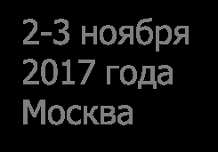

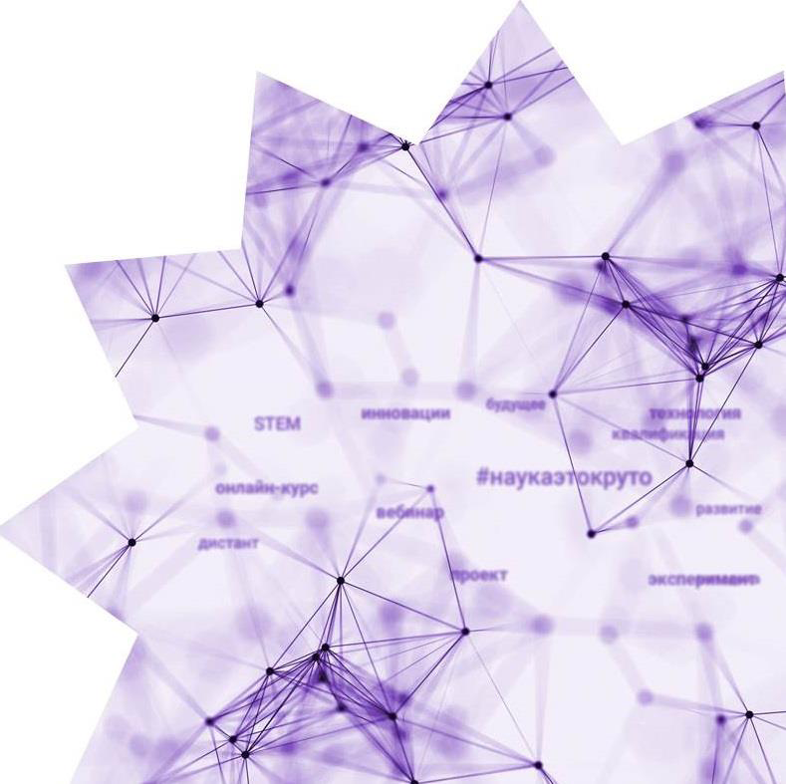
Зачем стране STEM-образование школьников: каких абитуриентов ждут вузы и какие специалисты нужны бизнесу?
МИР ВЫСОКИХ ТЕХНОЛОГИЙ
И STEM-ОБРАЗОВАНИЕ ШКОЛЬНИКОВ:
СОВРЕМЕННЫЕ ФОРМАТЫ
И ПРАКТИЧЕСКИЕ РЕШЕНИЯ

Slide 2
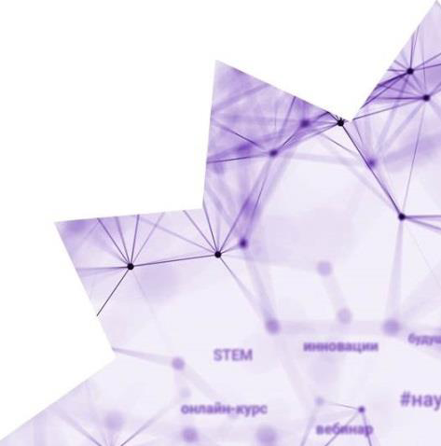
ЭКСПЕРТЫ
Дмитриев Александр Сергеевич, зав. Кафедрой низких температур НИУ "МЭИ", директор центра высоких технологий НИУ" МЭИ", руководитель технологических компаний, руководитель JSC SAMSUNG ELECTRONICS-SSC, д.т.н. профессор;
Миняйлов Владимир Викторович, заместитель декана по дополнительному образованию химического факультета МГУ им. Ломоносова, к.х.н.
Аристов Антон Олегович, старший преподаватель кафедры автоматизации проектирования и дизайна НИТУ МИСИС, к.т.н.
Ломов Степан Владимирович, профессор католического университета г. Левен (KU LEVEN, Бельгия), к.Т.Н.
Лахманский Кирилл Евгеньевич, магистр наук в области прикладной физики и математики, докторант университета Инсбрука (институт экспериментальной физики, рабочая группа квантовой оптики и спектроскопии, Австрия)

Slide 3
О «правильных» людях в профессии
Майкл Барбер (главный идеолог реформ образования Великобритании в правительстве Тони Блэра) сказал: «Качество работы системы образования не может быть выше качества, работающих в ней учителей. И… поэтому важно, чтобы в систему приходили «правильные», «подходящие» для этого люди».

Slide 4
Бенефиты и риски ЕГЭ и рейтингов для развития эффективной системы STEM- образования школьников
Из подборки прикольных статусов про ЕГЭ в соцсетях:
«Наша задача хорошо сдать ЕГЭ не уча…
ибо уча, любой дурак сможет»
Чем хорош и чем плох ЕГЭ для будущих ученых и инженеров?

Slide 5
STEM-образование школьников: роль и место в системе и становлении новых институтов.
Современные формы организации STEM-образования школьников.
Из приоритетных направлений технологического развития Российской Федерации: «Открытие и развитие по всей территории Российской Федерации сети «Детских технопарков (Кванториумов)» - специально организованных площадок, оснащенных высокотехнологичным современным оборудованием, на базе которых проводится дополнительное обучение школьников по целому ряду естественно-научных и инженерно-технических направлений.
Спасут ли нас кванториумы, и есть ли альтернативы?
• Проект Стемфорд (Россия)
• Проект INNOVATIOM –LAB (Бельгия)

Slide 6
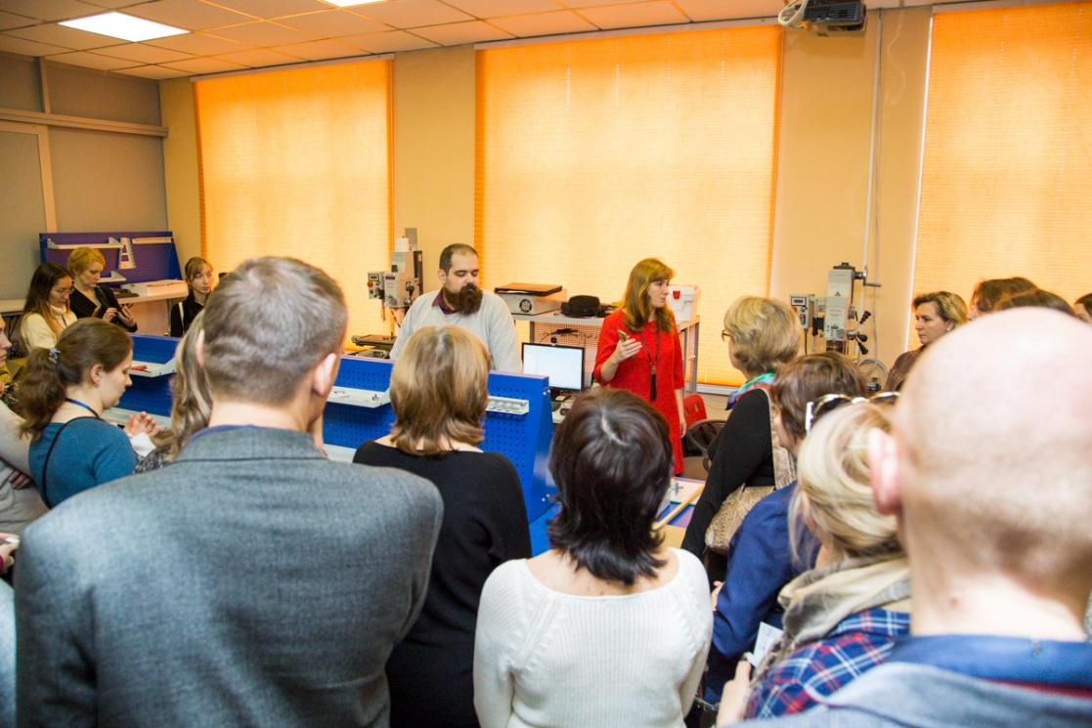
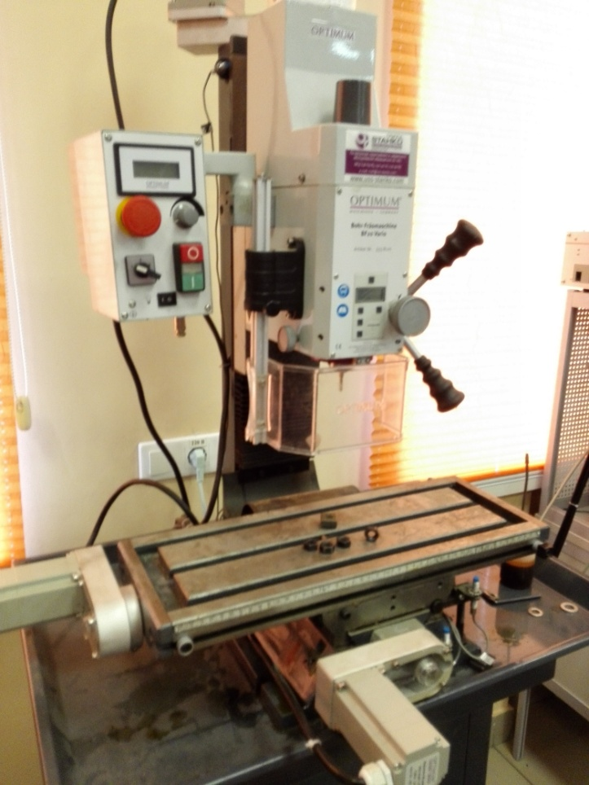
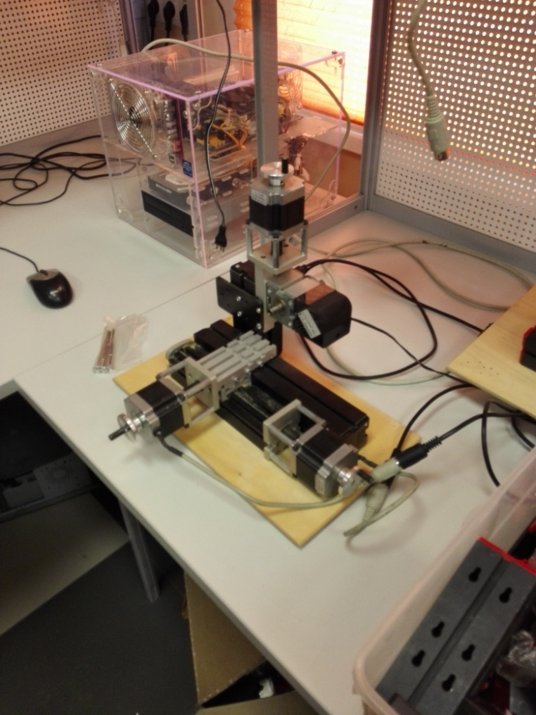
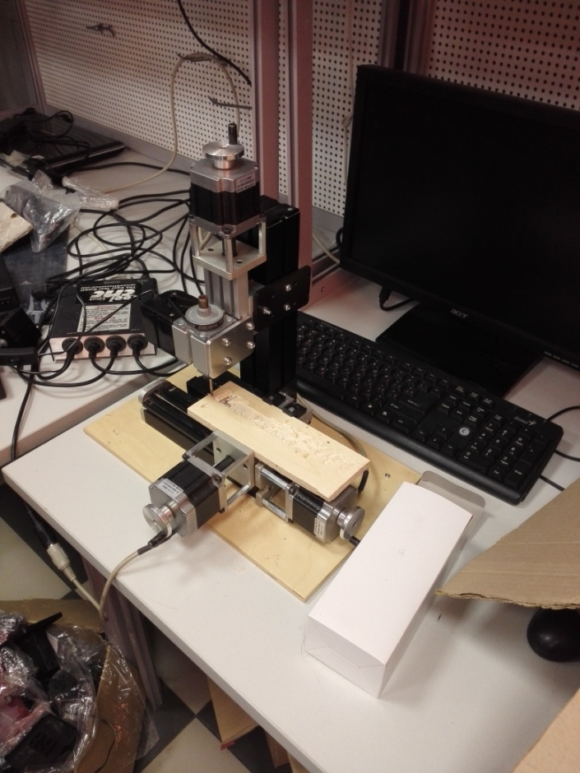

Slide 7
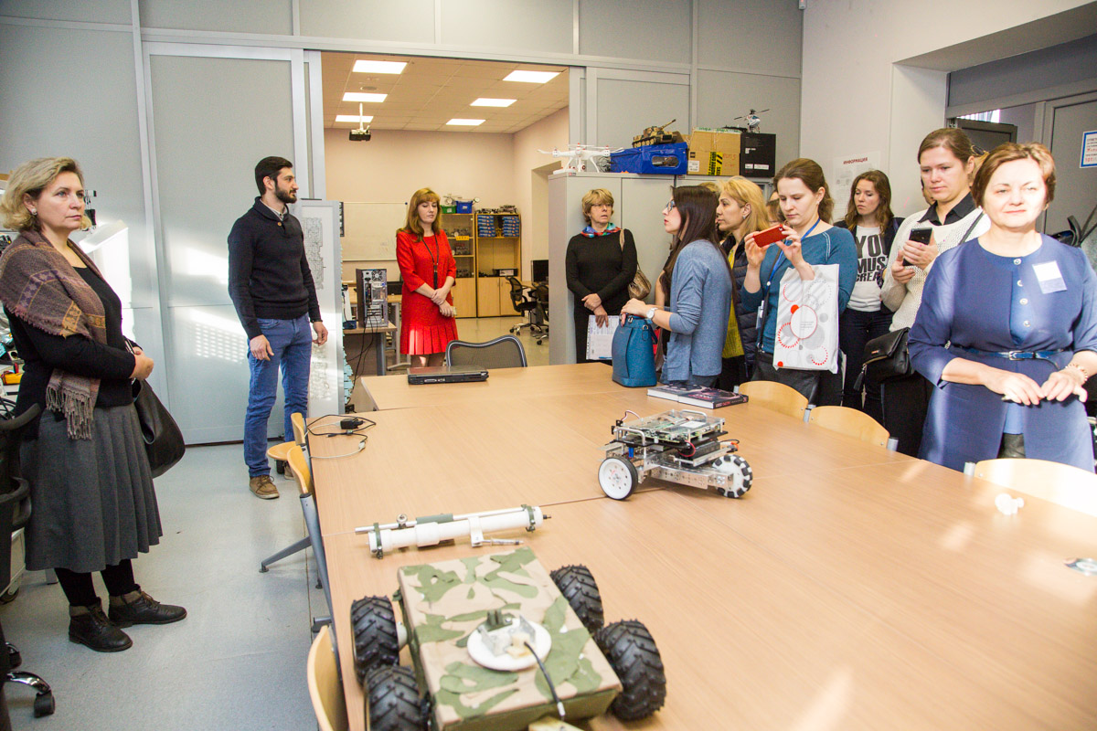
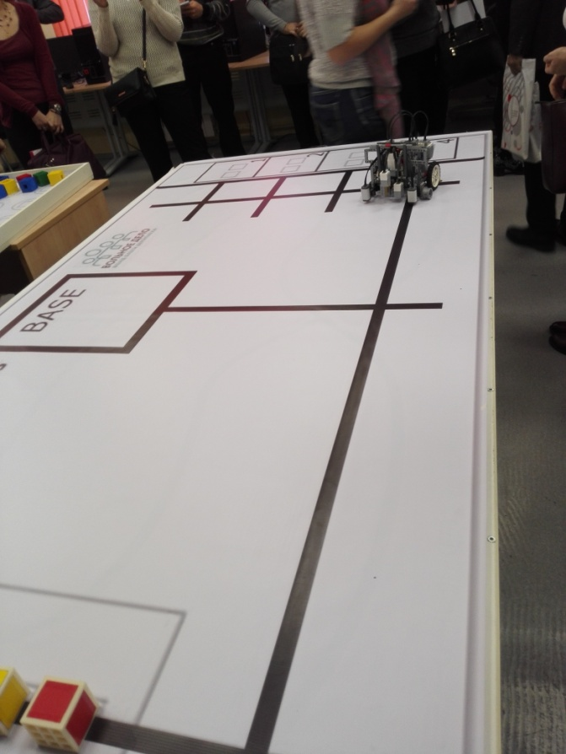
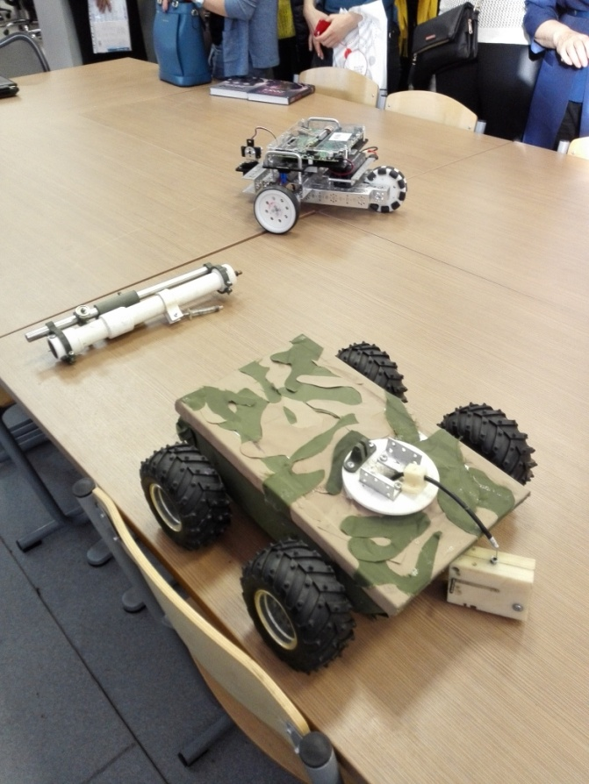
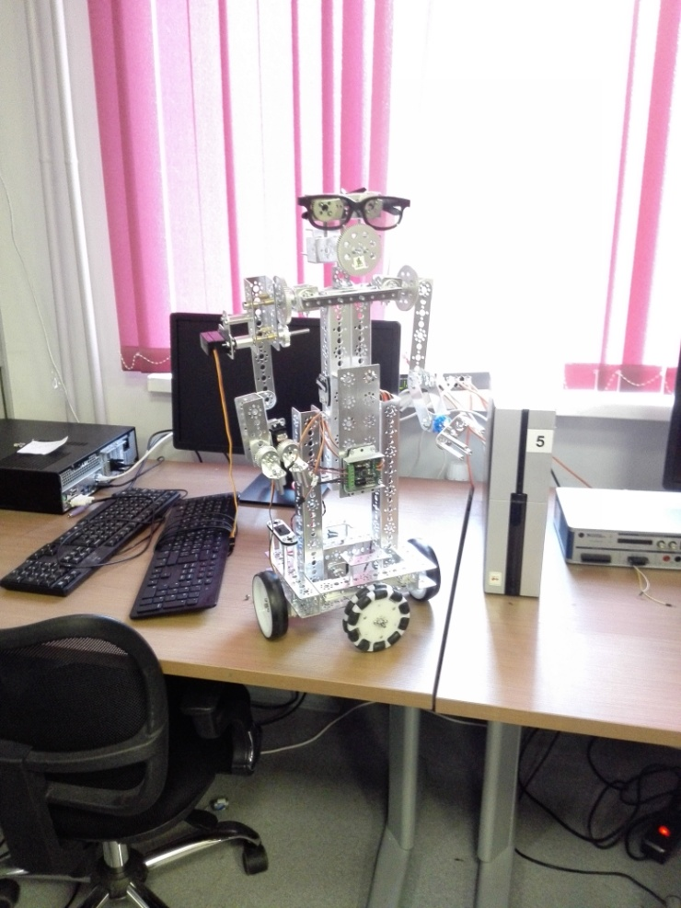

Slide 8
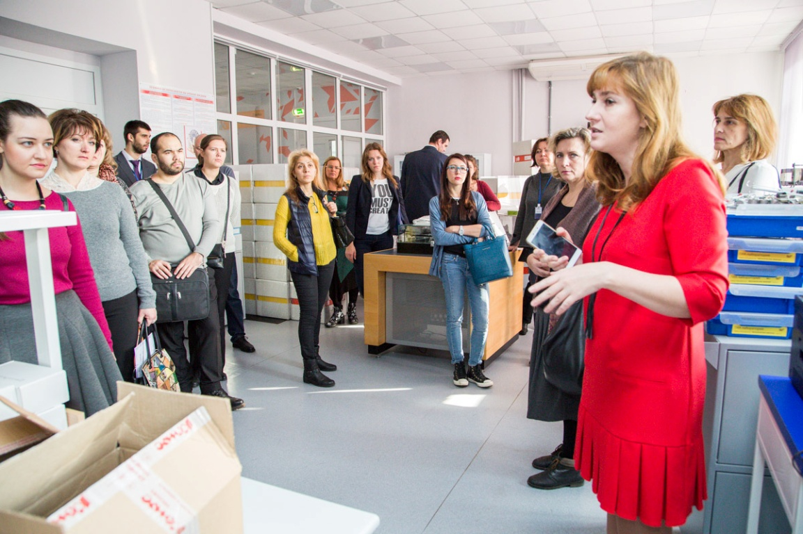
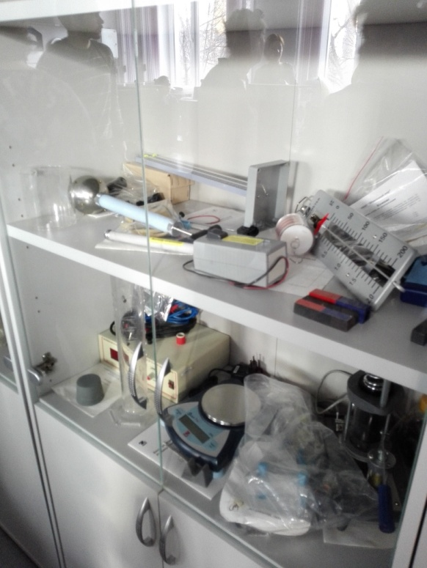
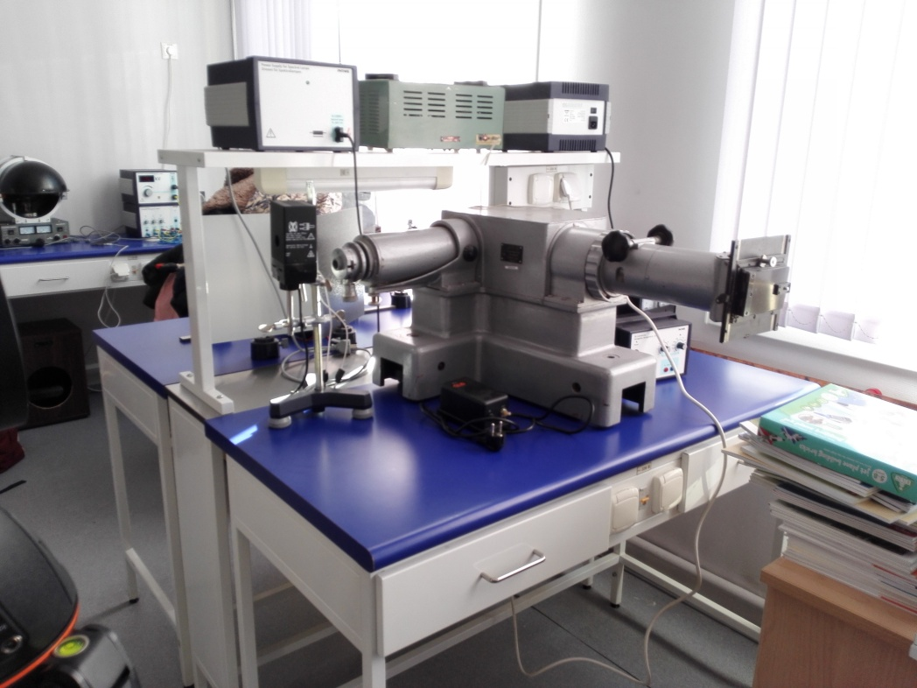
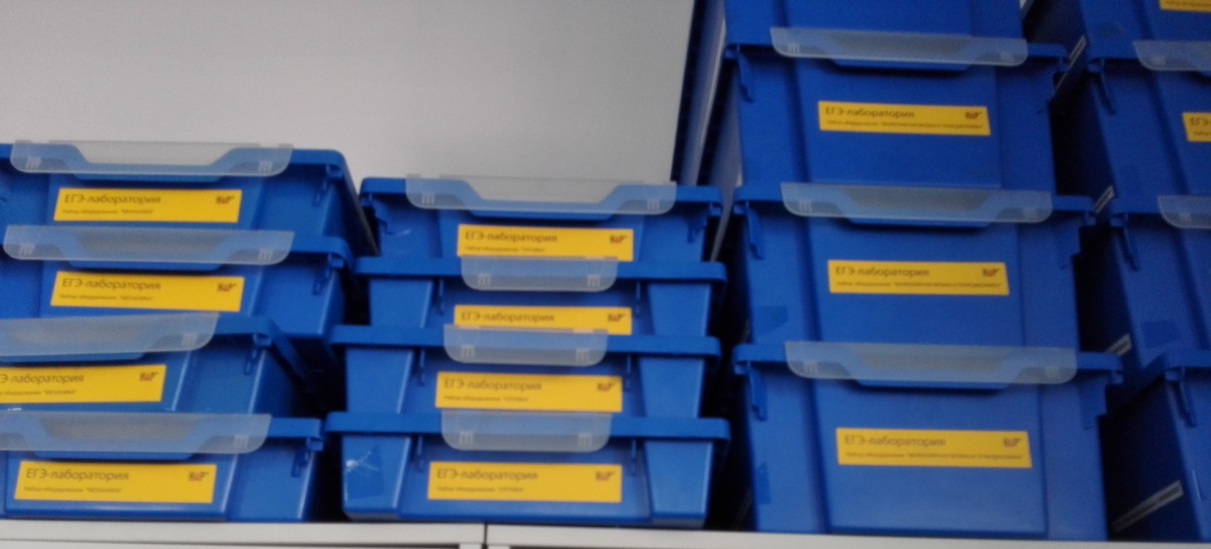

Slide 9
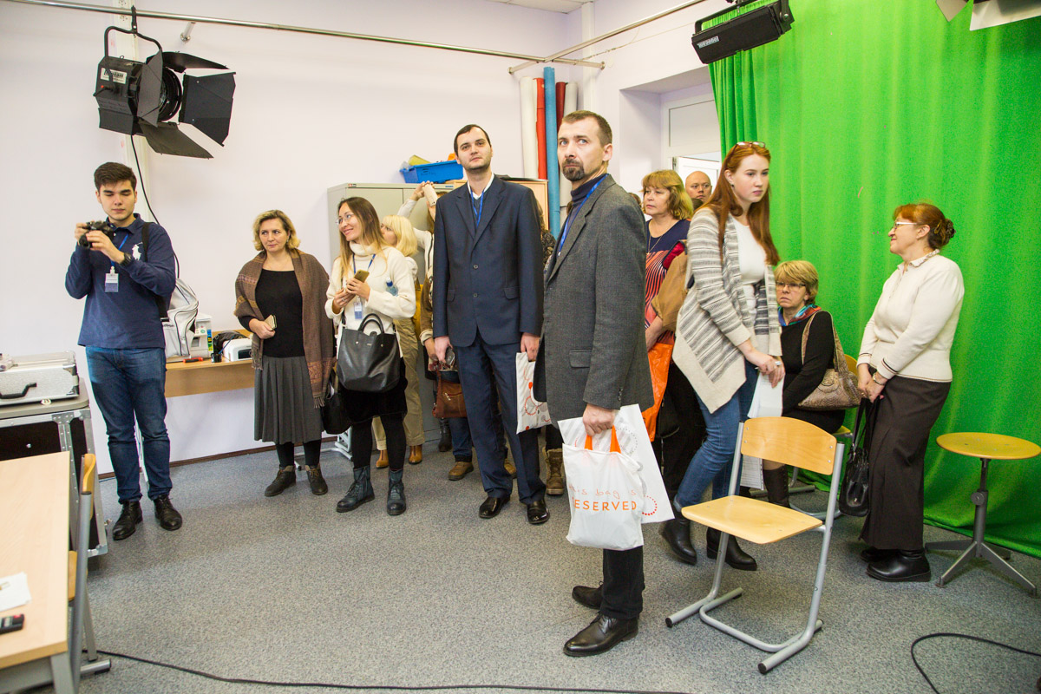
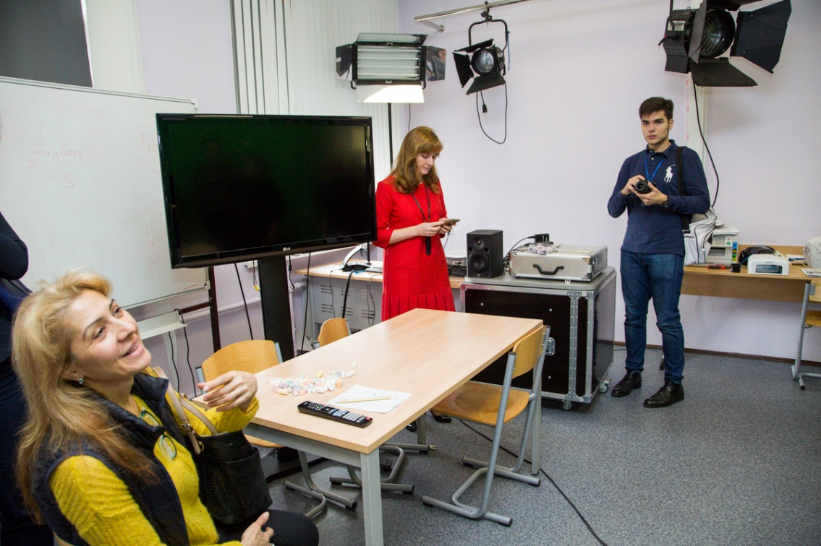
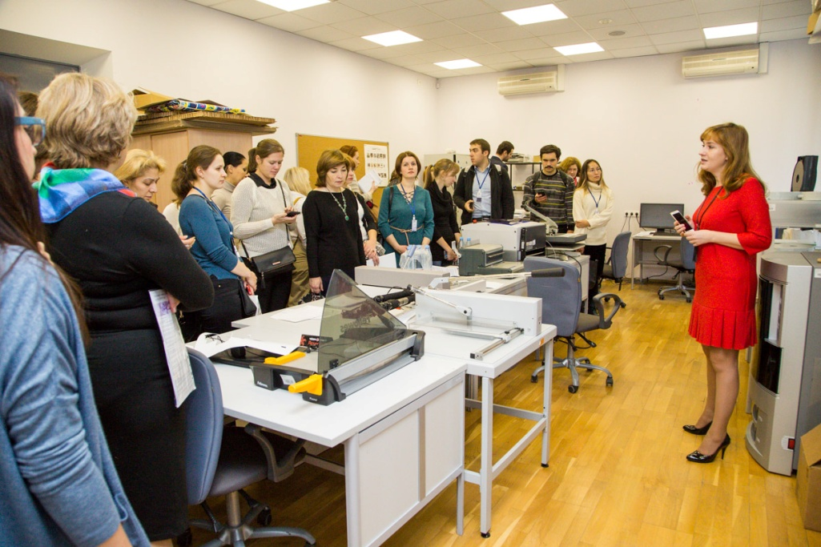

Slide 10

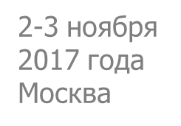

Междисциплинарные исследовательские проекты
Цель реализации:
Обеспечить понимание школьниками возрастающей роли естественных наук и научных исследований в современном мире на основе сближения (конвергенции) четырех глобальных направлений сегодняшней науки и технологий.
Сформировать умения безопасного и эффективного использования высокотехнологичного оборудования для проведения точных измерений.
Стимулировать заинтересованность школьников к получению профессии, связанной с конвергентными технологиями и дальнейшей работе в современных наукоёмких областях промышленности.

Slide 11
Междисциплинарные исследовательские проекты
«35 оттенков
синего»
Влияние уровня освещенности на скорость проявления цианотипийного изображения.
Химия – физика – нанотехнологии.
«Тише едешь меньше будешь»
Скорость. Исследование влияния разных факторов на скорость химической реакции.
«Двое из ларца разные с лица»
Исследование свойств натуральных и синтетических волокон.
Химия – физика – биология – нанотехнологии – технологии текстильной промышленности.
Химия – физика – нанотехнологии.

Slide 12
Междисциплинарные исследовательские проекты
«Вредный лед»
Обледенение самолета. Разработка физико-химических методов противоледной защиты самолета.
«Гори, гори ясно»
Традиционные и альтернативные источники энергии. Исследование теплоты сгорания веществ.
«Коррозия или возвращение к природе»
Коррозия металлов в различных средах. Технологии борьбы с коррозией
Физика - химия – биология – экология – технологии энергетики.
Физика – химия – технологии самолетостроения
Физика – химия – биология - технология.

Slide 13
Междисциплинарные исследовательские проекты
«Погода в доме»
Экология жилища. Исследование микроклимата помещения.
«Черна земелька, да непроста»
Почва, как природное тело.
«Сами открываются, сами закрываются»
Физико-химические основы транспирации растений. Влияние различных факторов на работу устьичного аппарата.
Биология – физика – химия – география - экология – технологии строительства
Биология – физика – химия – география – экология – технологии сельского хозяйства.
Биология – физика – химия – экология – технологии сельского хозяйства - нанотехнологии

Slide 14
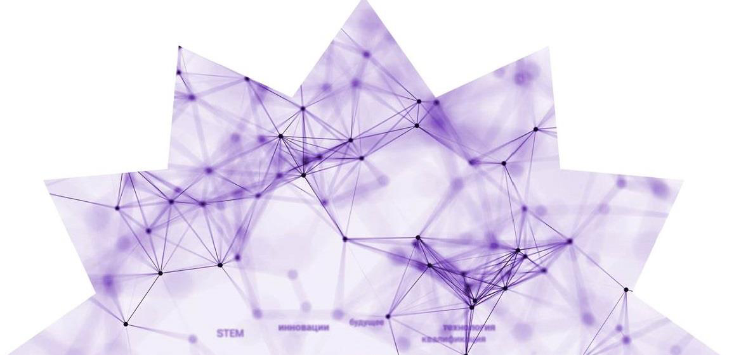
Спасибо за внимание!

